Slide 1
Bagian Administrasi Kesejahteraan Rakyat

Slide 2
Masalah Kesehatan di Kota Surabaya
Masyarakat Surabaya ditengah pandemi COVID-19.
Masalah kesehatan di Surabaya saat ini menjadi fokus utama pemerintah. Dalam keadaan bencana seperti ini, kesehatan menjadi sangat penting bagi masyarakat mengingat bertambahnya penderita COVID-19 di Surabaya. Masalah ini dapat berpengaruh pada berbagai aspek kehidupan.

Slide 3
Peran Bagian Administrasi Kesejahteraan Rakyat
Berdasarkan Peraturan Walikota Surabaya Nomor 43 Tahun 2011 tentang Rincian Tugas dan Fungsi Sekretariat Daerah, Bagian Administrasi Kesejahteraan Rakyat mempunyai tugas pokok dan fungsi melaksanakan sebagian tugas di bidang kesejahteraan rakyat, salah satunya :
Penyelenggaraan penelitian dan pengembangan kesehatan yang mendukung perumusan kebijakan kota. Sehingga Bagian Administrasi Kesejahteraan Rakyat dapat berperan dalam menjembatani pelayanan kesehatan bagi masyarakat, salah satunya melalui SKBK (Surat Keterangan Bantuan Kesehatan).
Sumber : https://kesra.surabaya.go.id/?p=tupoksi

Slide 4
Latar Belakang SKBK
Penduduk Kota Surabaya adalah masyarakat yang mempunyai identitas kependudukan Kota Surabaya berupa Kartu Tanda Penduduk (KTP) dan atau Kartu Keluarga (KK) serta bersedia dibiayai oleh Pemerintah Kota Surabaya dalam Program Jaminan Kesehatan dengan didaftarkan sebagai peserta BPJS Kesehatan Kelas III.
Surat Keterangan Bantuan Kesehatan yang selanjutnya disingkat SKBK adalah surat yang menerangkan bahwa Penduduk Kota Surabaya tersebut merupakan Kelompok Masyarakat Tertentu atau Penderita Katastropis sehingga berhak mendapatkan layanan kesehatan.
SKBK memiliki tujuan untuk meningkatkan derajat kesehatan masyarakat kota Surabaya.
Pemohon SKBK adalah Penduduk Kota Surabaya yang mempunyai Kartu Tanda Penduduk (KTP) dan/atau Kartu Keluarga (KK) yang memenuhi kriteria untuk mendapatkan Surat Keterangan Bantuan Kesehatan.
Katastropis adalah penyakit yang karena terapinya memerlukan keahlian khusus, menggunakan alat kesehatan canggih dan/atau memerlukan pelayanan kesehatan seumur hidup.

Slide 5
Dasar Hukum
Peraturan Walikota Surabaya Nomor 67 tahun 2019 tentang Pembiayaan Program Jaminan Kesehatan Bagi Penduduk Kota Surabaya yang Dibiayai oleh Anggaran Pendapatan dan Belanja Daerah Kota Surabaya.
Peraturan Walikota Surabaya Nomor 59 tahun 2020 tentang Perubahan Keempat Atas Peraturan Walikota Nomor 25 Tahun 2017 tentang Pembiayaan Program Jaminan Kesehatan Bagi Penduduk Kota Surabaya yang Dibiayai oleh Anggaran Pendapatan dan Belanja Daerah Kota Surabaya.

Slide 6
Ketentuan Umum
Berdasarkan Peraturan Walikota Surabaya Nomor 59 Tahun 2020 Pasal 1
Katastropis adalah penyakit yang karena terapinya memerlukan keahlian khusus, menggunakan alat kesehatan canggih dan/atau memerlukan pelayanan kesehatan seumur hidup.
Kelompok Masyarakat Tertentu adalah kelompok Masyarakat Surabaya yang diatur dalam Peraturan Walikota Surabaya Nomor 25 Tahun 2017 tentang Pembiayaan Program Jaminan Kesehatan bagi Penduduk Kota Surabaya yang dibiayai oleh Anggaran Pendapatan dan Belanja Daerah Kota Surabaya.
SKBK (Surat Keterangan Bantuan Kesehatan) surat yang menerangkan bahwa Penduduk Kota Surabaya tersebut merupakan Kelompok Masyarakat Tertentu atau Penderita Katastropis sehingga berhak mendapatkan layanan.
Epemutakhirandata.surabaya.go.id adalah sistem informasi aplikasi berbasis website yang digunakan untuk melakukan pengumpulan, pengolahan, pemanfaatan dan pelaporan Data Kelompok Masyarakat tertentu atau Penderita Katastropis.
Fasilitas Pelayanan Kesehatan adalah Puskesmas dan Rumah Sakit Umum Daerah Kota Surabaya serta Rumah Sakit yang bekerja sama dengan Pemerintah Kota Surabaya dalam pelayanan kesehatan bagi Penduduk Kota Surabaya yang belum mempunyai jaminan kesehatan.

Slide 7
Kelompok Masyarakat Tertentu
Berdasarkan Peraturan Walikota Surabaya Nomor 59 Tahun 2020 Pasal 2
(1) Pemerintah Daerah berwenang mendaftarkan dan membiayai iuran jaminan kesehatan kepada BPJS Kesehatan bagi penduduk yang termasuk dalam kelompok tertentu beserta keluarga sebagaimana tercantum dalam Kartu Keluarga (KK).
(2) Penduduk yang termasuk dalam kelompok tertentu sebagaimana dimaksud pada ayat (1), meliput :

Slide 8
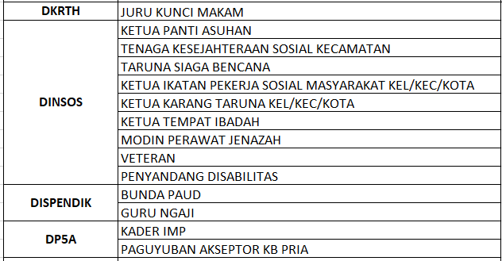
Kelompok Masyarakat Tertentu
Berdasarkan Peraturan Walikota Surabaya Nomor 59 Tahun 2020 Pasal 2

Slide 9
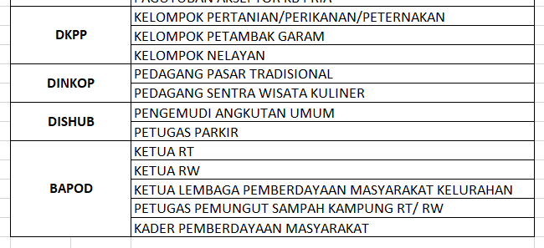
Kelompok Masyarakat Tertentu
Berdasarkan Peraturan Walikota Surabaya Nomor 59 Tahun 2020 Pasal 2

Slide 10
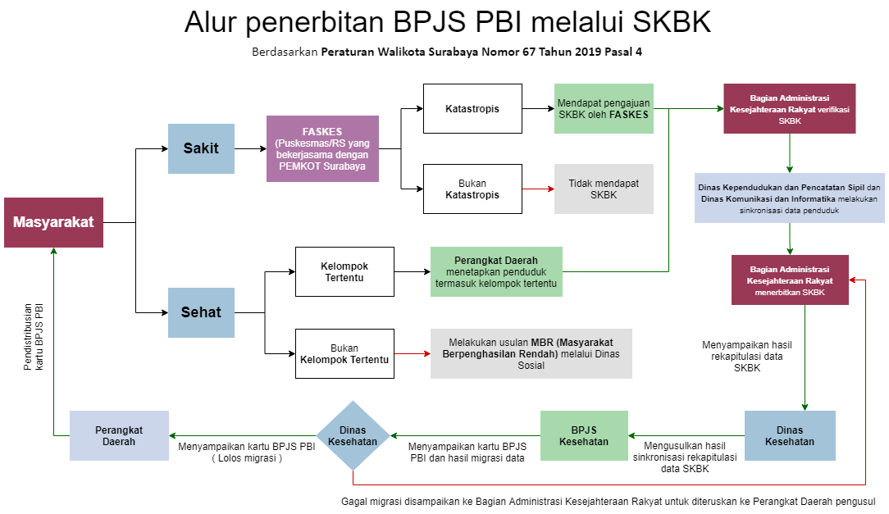

Slide 11
Masa Berlaku SKBK
Berdasarkan Peraturan Walikota Surabaya Nomor 59 Tahun 2020 Pasal 5A
Pembiayaan atas fasilitas pelayanan kesehatan dengan menggunakan SKBK diberlakukan sejak pasien masuk rumah sakit.
Masa berlaku SKBK paling lama 2 (dua) bulan terhitung sejak tanggal diterbitkan.
SKBK hanya dapat diterbitkan 1 (satu) kali dan tidak dapat diperpanjang, kecuali :
Belum terdaftar sebagai Peserta BPJS Kesehatan dikarenakan gagal migrasi oleh BPJS Kesehatan dan/atau,
Peserta BPJS Kesehatan yang kepesertaannya tidak aktif.

Slide 12
Terimakasih

